Slide 1
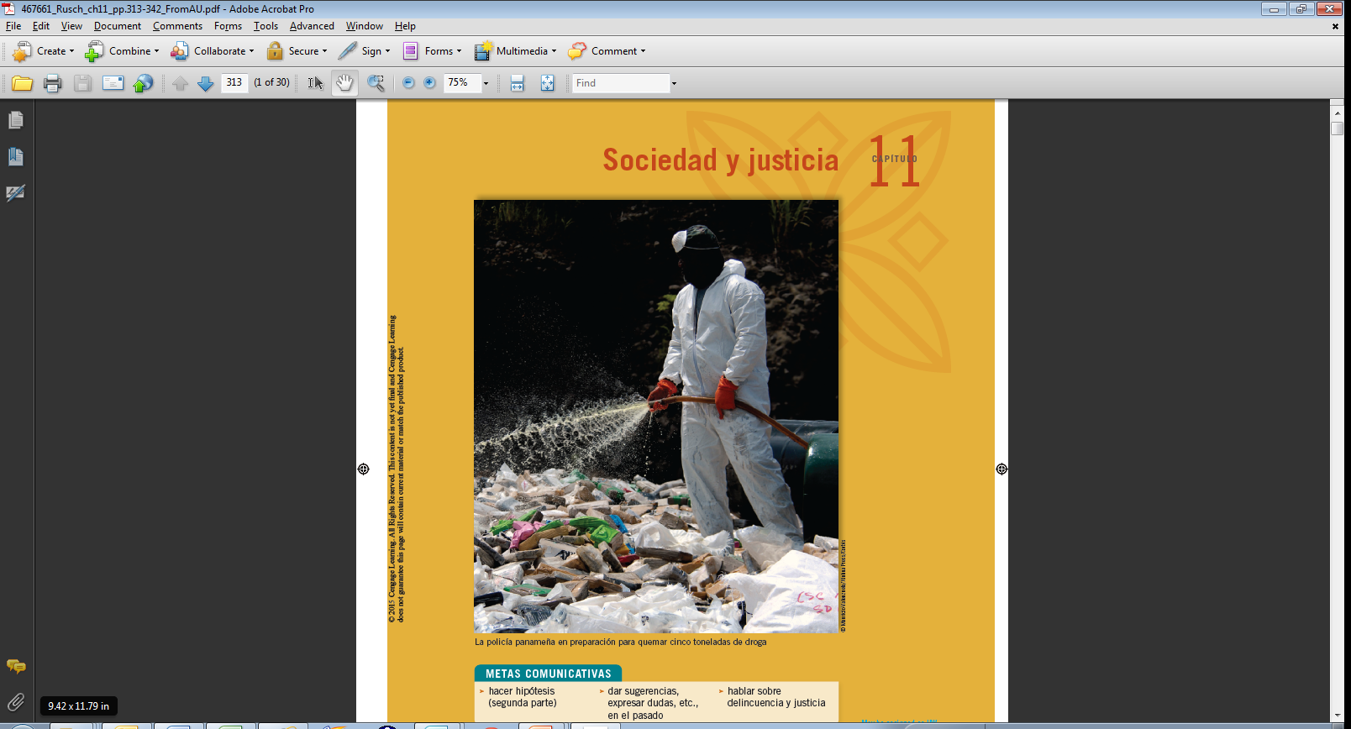
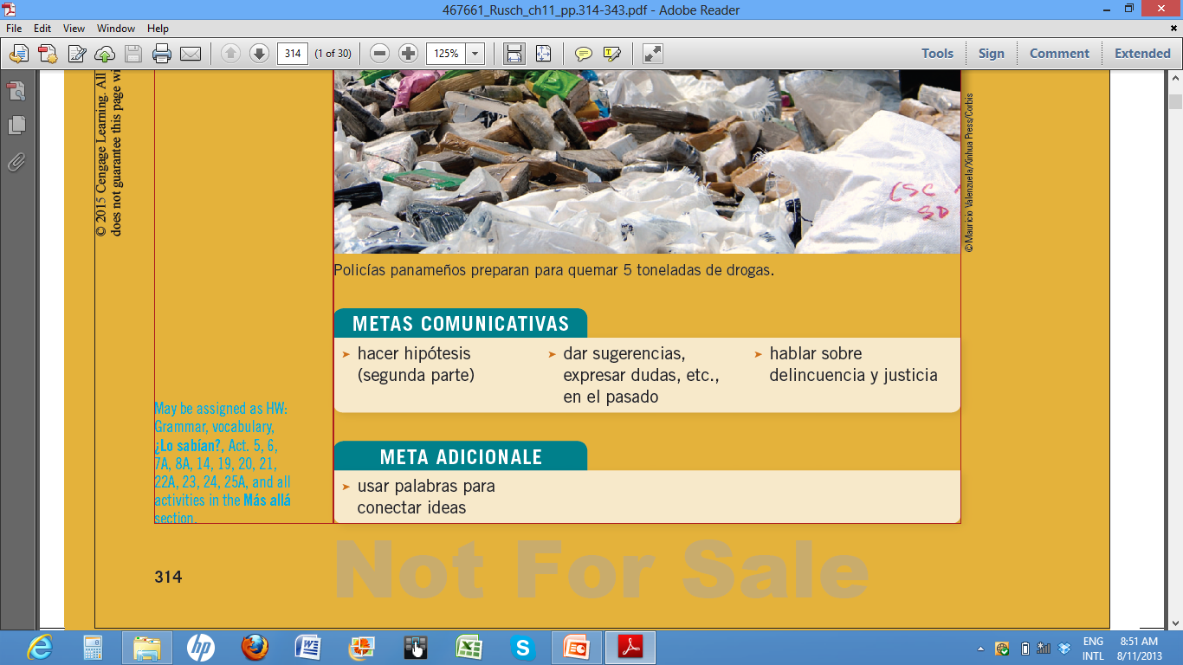
Notes:
Page 314
Introduce the goals of the lesson
Introduce “Sociedad y Justicia” as the theme of the lesson

Slide 2
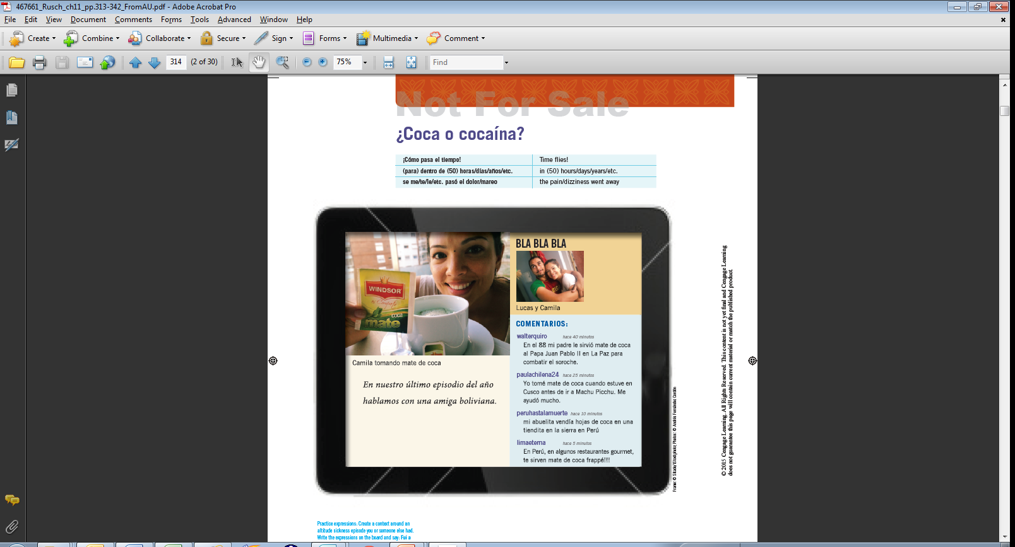
Actividad 1
Antes de escuchar el podcast
Trabajen en grupos pequeños y respondan las siguientes preguntas.
¿Qué toman generalmente las personas en Estados Unidos para mantenerse despiertos/alerta?
2. ¿Qué es el mal de altura o soroche? ¿Qué sienten las personas?
Después de escuchar el podcast
¿Cuál es la diferencia entre coca y cocaína?
Notes:
Page 316
Suggestions:
Before listening to the podcast
Ask students to answer questions 1 and 2 on Actividad 1
Ask students to complete Actividad 1, page 316.
After listening to the podcast
- Based on the information given in the podcast, discuss with the class the difference between coca and cocaína.

Slide 3
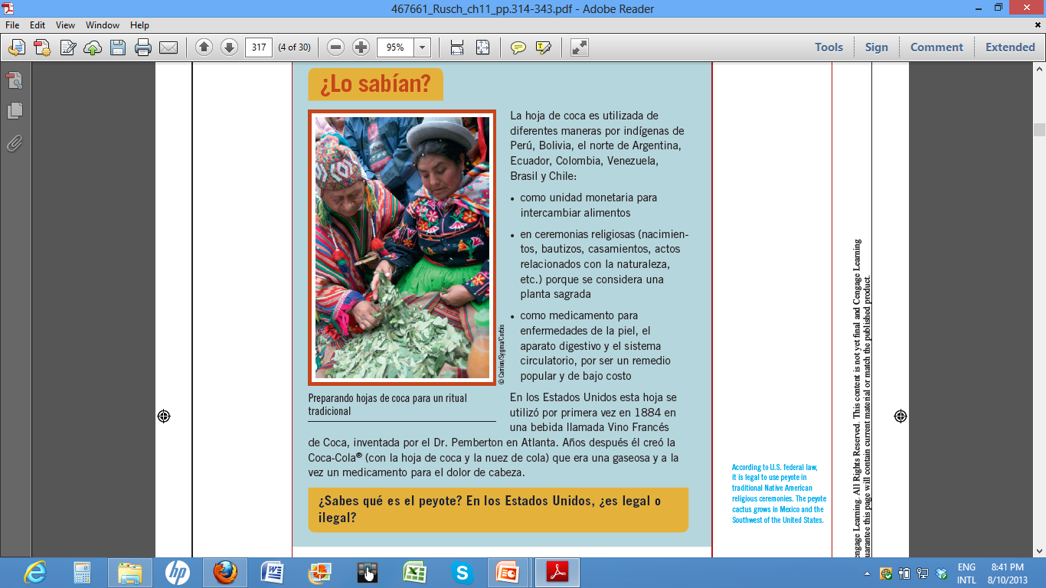
Actividad 2
Lee la descripción de los usos de la hoja de coca.
¿Crees que los gobiernos de estos países deben restringir el cultivo de la coca?
¿Crees que el uso medicinal de plantas como la coca y la marihuana debe ser legal en todos los países?
Investiga que es el peyote y su uso en los Estados Unidos.
Notes:
Page 316

Slide 4
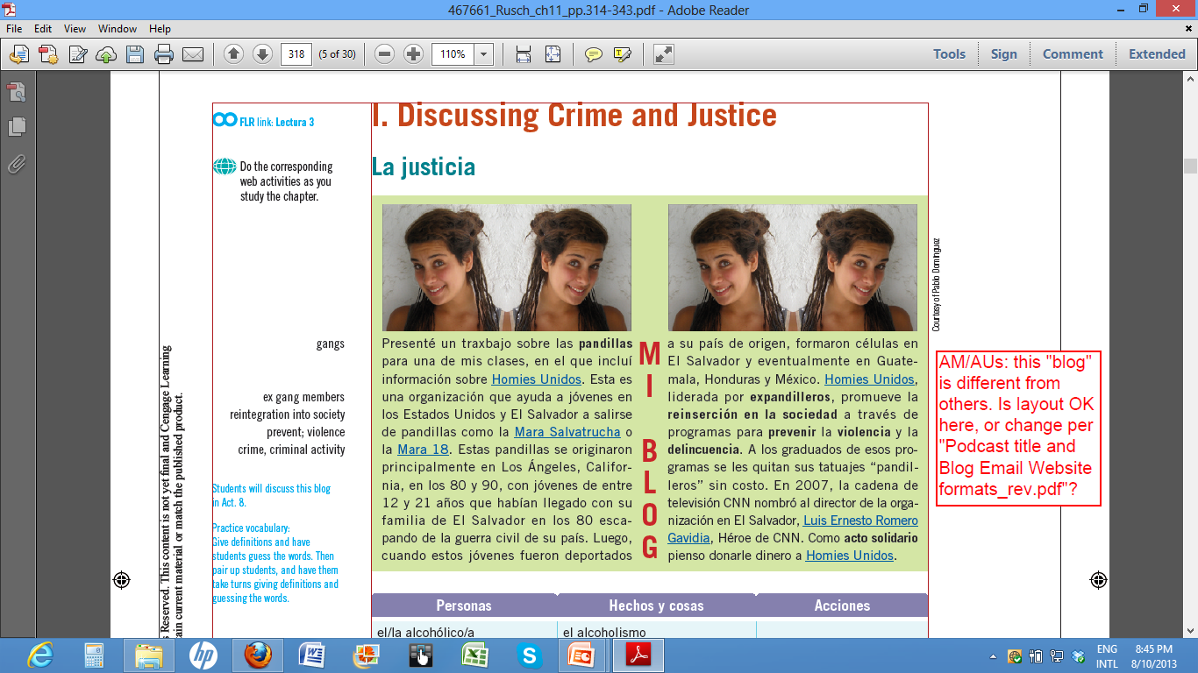
Actividad 3
Lee la información del blog y responde las siguientes preguntas.
¿Cómo ayuda la organización Homies Unidos a los jóvenes?
En esta organización se les quitan los tatuajes pandilleros a los jóvenes. ¿Estás de acuerdo con este procedimiento? ¿Por qué sí? ¿Por qué no?
Notes:
Page 317
Suggestions:
- Visit the page homiesunidos.org and present some highlights about this organization.

Slide 5
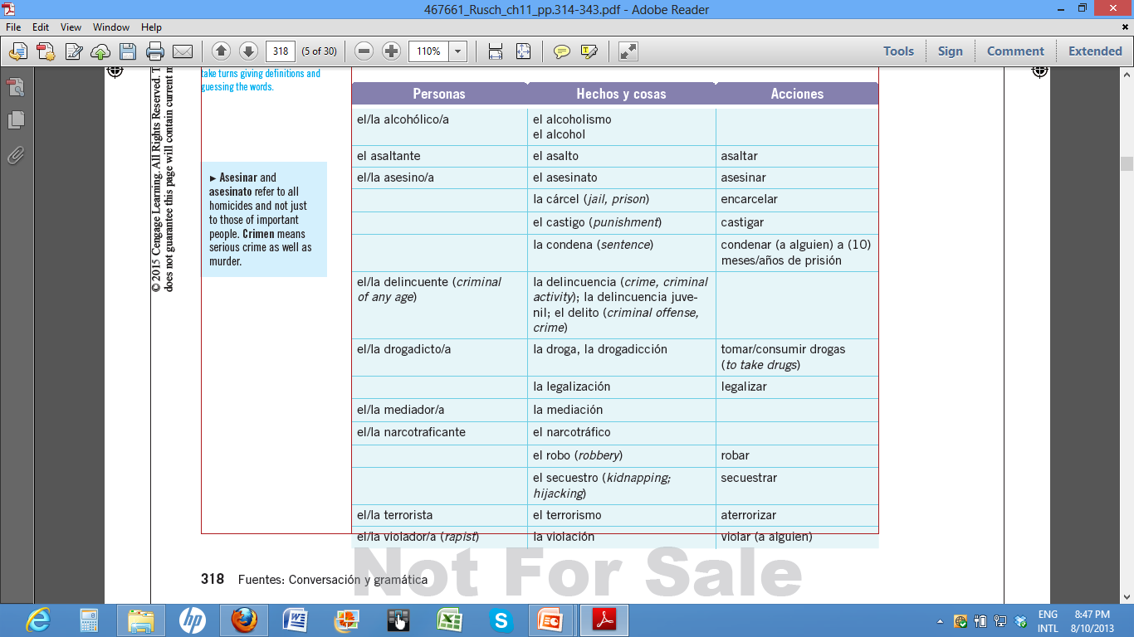
Actividad 4
Completa las siguientes noticias de un periódico utilizando palabras del vocabulario que aparece al lado.
En la noche anterior hubo un __________ en el norte de la ciudad. Un hombre murió de dos disparos. Se desconoce quién fue el _____________.
Por otra parte, la policía detuvo a un ____________, quién se dedicaba a traficar drogas en esta región. Este hombre será enviado a la _____________ de máxima seguridad de la capital.
En el sur de la ciudad una mujer denunció un __________. Informó a la policía que los ladrones entraron durante la noche a su oficina y se llevaron 2 computadores y otros equipos electrónicos.
Notes:
Page 317
Suggestions:
Answer key:
Asesinato – asesino – narcotraficante/delincuente – cárcel - robo

Slide 6
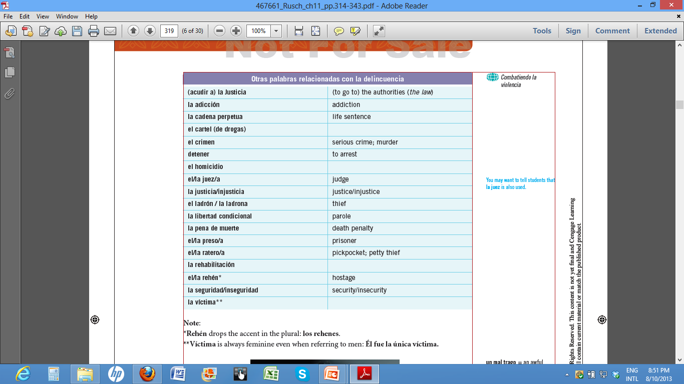
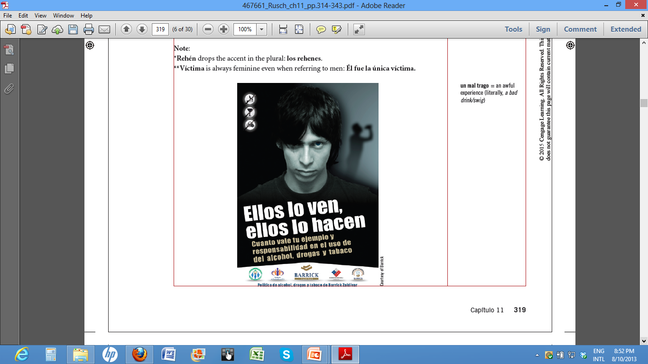
Actividad 5
a) Escribe tu opinión sobre los siguientes temas:
La cadena perpetua_______________
La adicción______________
La inseguridad___________
b) Para debatir:
Estás a favor o en contra de la pena de muerte. Escribe 3 razones para justificar tu opinión.
1._______________________
2. _______________________
3. _______________________
Notes:
Page 318
Suggestions:
Ask students to share with the class their answers to the questions on Actividad 5a.
Organize a short debate about “death penalty”. Divide the class up in two groups (or smaller groups if needed), those in favor and those against it.

Slide 7
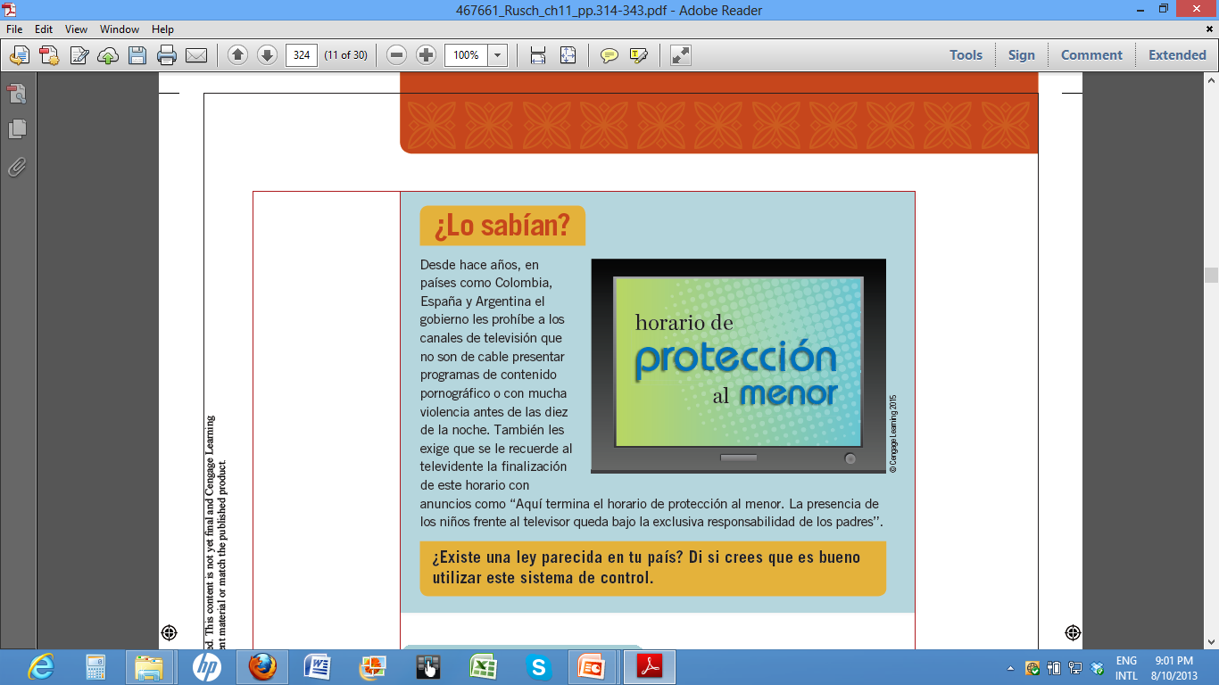
Actividad 6
a) Si ustedes fueran padres y tuvieran hijos menores de 10 años, ¿qué programas de televisión no les dejarían ver?
______________________________________________________________________________
b) ¿Creen que hay una relación directa entre lo que los niños ven en la televisión o en los video juegos y la tendencia a ser violentos?
______________________________________________________________________________
c) ¿Están de acuerdo con el horario de protección al menor en la televisión?
Notes:
Page 323
Suggestions:
-Lead out a discussion based on the questions on Actividad 6.
- Question 6A may be used to review the conditional.

Slide 8
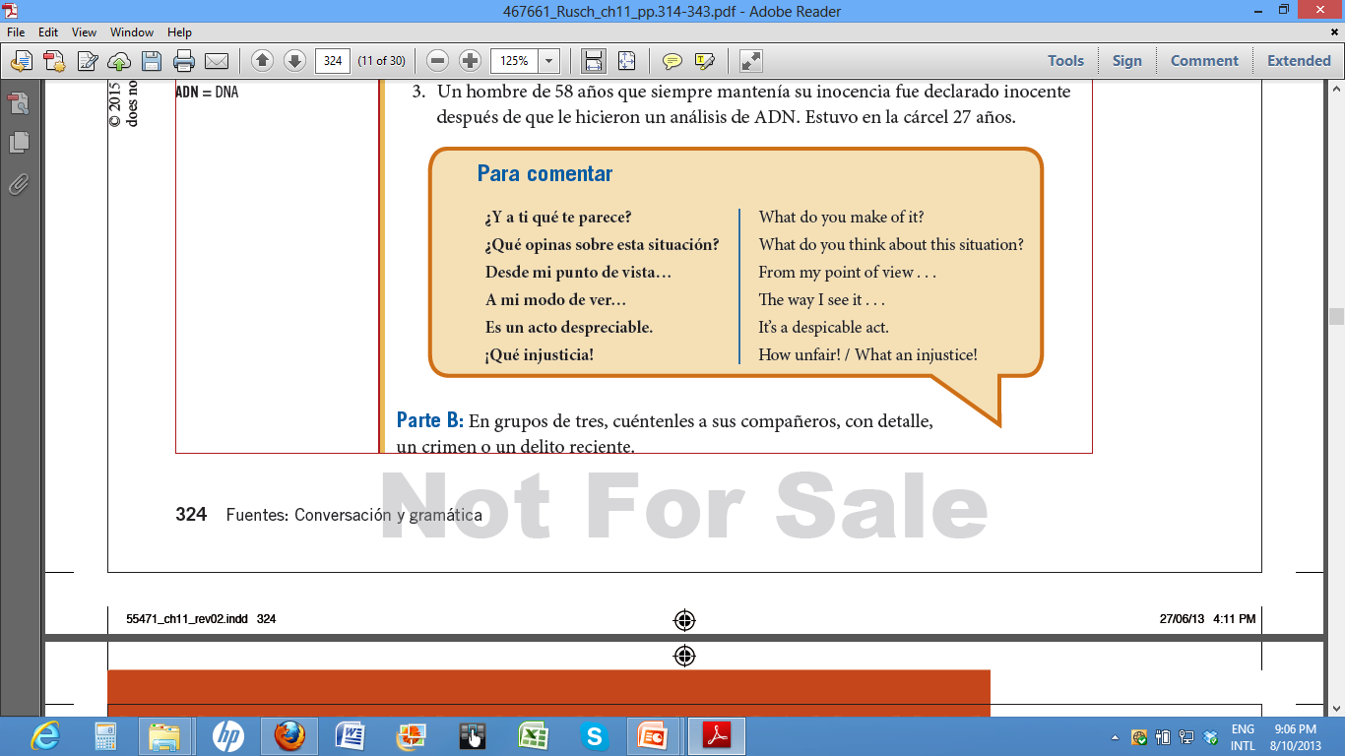
Actividad 7
Otro tema muy controversial es la legalización de drogas como la marihuana o la cocaína. Utiliza algunas de las frases que aparecen arriba para expresar tu opinión.
____________________________________________________________
____________________________________________________________
____________________________________________________________
Notes:
Page 323
Suggestions:
-Ask students to work in small groups to share their answers to Actividad 7.
Choose one student per group to summarize the conclusions they reached.
This activity may be complemented/combined with Actividad 25, page 337.

Slide 9
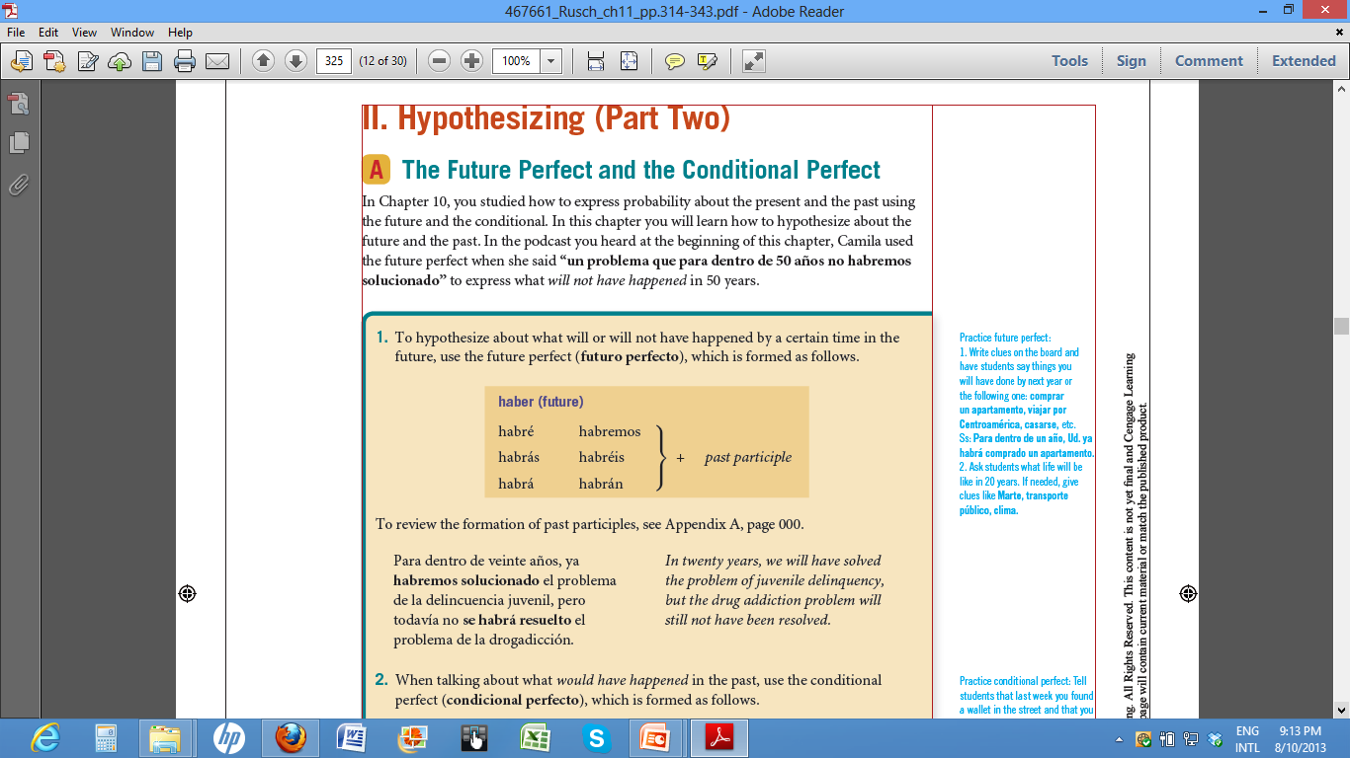
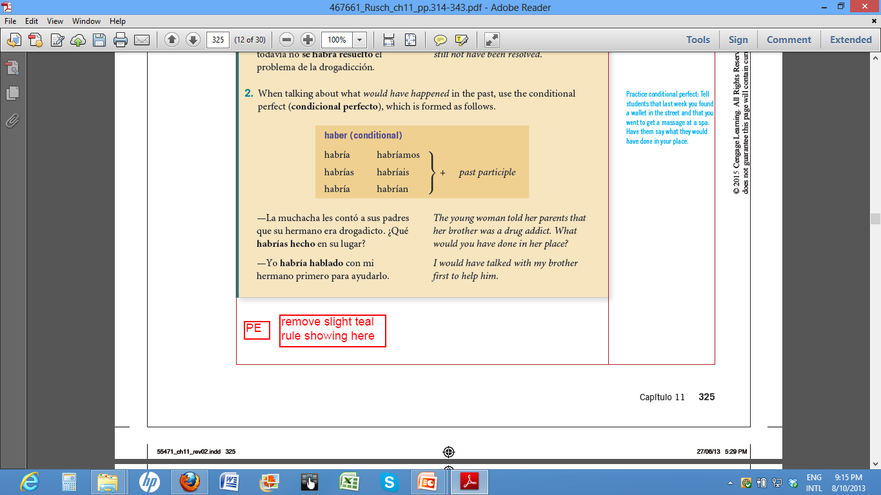
Actividad 8
Responde las siguientes preguntas:
1. ¿Crees que en 5 años la economía de Estados Unidos habrá mejorado?
_____________________________
2. ¿Crees que en 2 años los problemas de violencia actuales habrán mejorado?
______________________________
Notes:
Page 324
- Fur further practice ask students to complete Actividad 12, page 326 and/or Actividad 13, pages 326-327

Slide 10
Actividad 9
Completa las frases para predecir lo que habrá/no habrá sucedido en 10 años. Utiliza el futuro perfecto.
Los libros de texto en papel ____________________ (desaparecer). Todos serán electrónicos.
Los científicos __________________ (encontrar) una cura para el cáncer.
Esta universidad no ______________________ (cambiar) mucho.
4. Las guerras en el mundo_____________________ (terminar).
5. El hombre ____________________ (ir) a otros planetas del sistema solar.
6. El uso de drones ___________________ (hacerse) muy común en todas partes.
Notes:
Page 324
Suggestions:
-After completing Actividad 9, ask students if they agree or disagree with the statements. Ask students to add other ideas about how the world will have changed in 10 years.

Slide 11
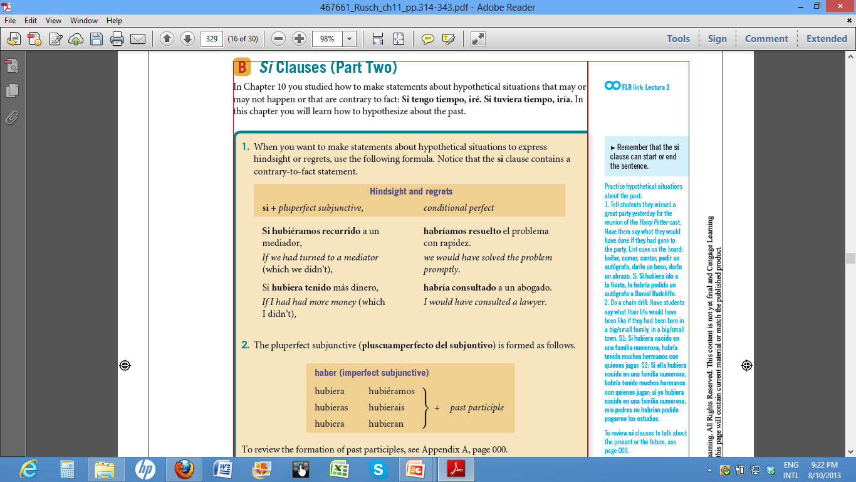
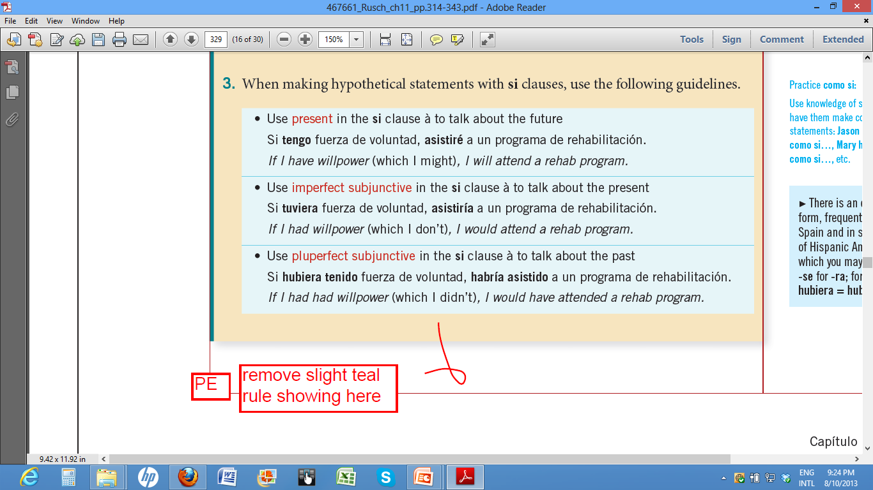
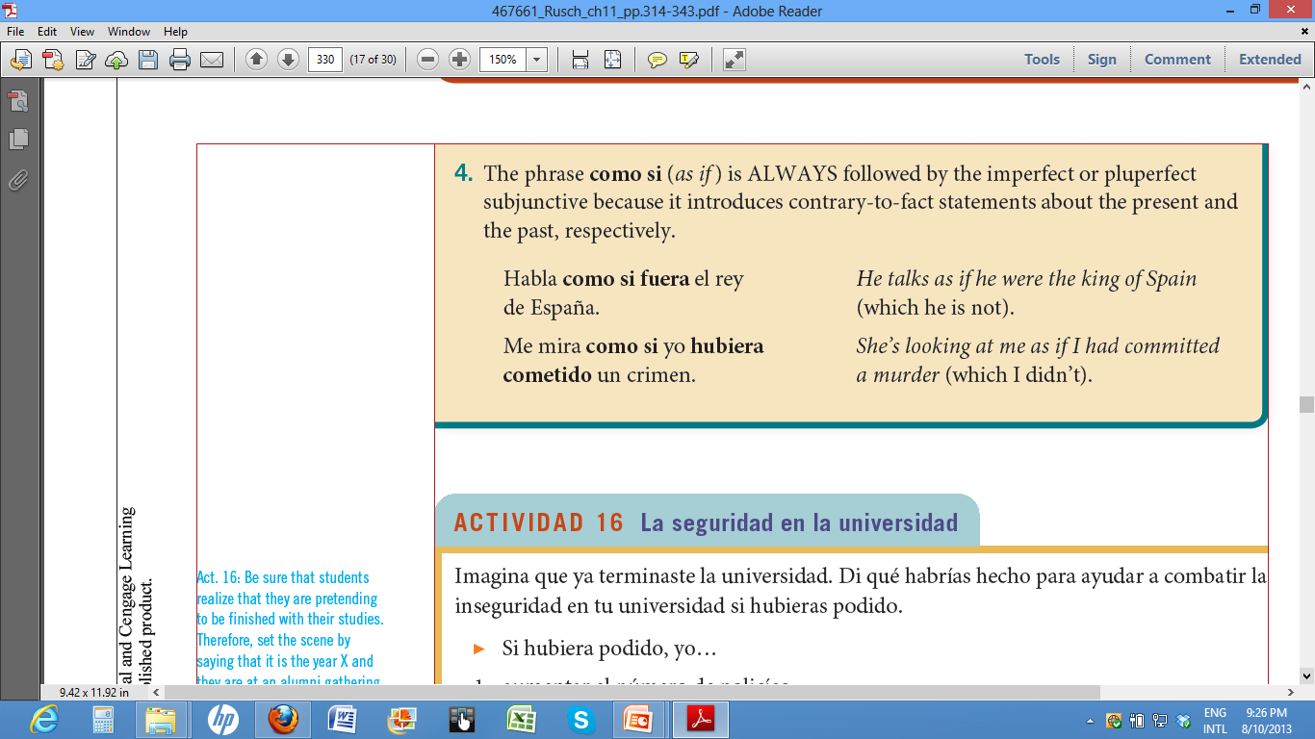
Notes:
Pages 328-329

Slide 12
Actividad 10
Completa las siguientes situaciones hipotéticas con la forma verbal que corresponde.
1. Si tengo dinero ____________ (ir) con ustedes al cine.
Si tuviera dinero _______________ (ir) con ustedes al cine.
Si hubiera tenido dinero _____________ (ir) con ustedes al cine.
2. Si _______________ (sacar) una A en el examen me voy con Uds. de fiesta.
Si ______________ (sacar) una A en el examen me iría con Uds. De fiesta.
Si _______________(sacar) una A en el examen me habría ido con Uds. de fiesta.
3. Si les dan el trabajo ____________ (mudarse) de apartamento.
Si les dieran el trabajo ______________ (mudarse) de apartamento.
Si les hubieran dado el trabajo_____________ (mudado) de apartamento.
Una mujer se queja de su esposo. Completa las oraciones utilizando las formas verbales apropiadas.
Trabaja como si no ______________(tener) una esposa y unos hijos que lo esperan en la casa. Cuando le hablo sobre esto me mira como si yo _________ (tener) la culpa de todo. Ayer estábamos cenando, lo llamaron del trabajo y salió como si lo ____________ (llamar) el presidente de la república.
Notes:
Suggestions:
Answer key:
1. voy/ iré/ voy a ir - iría - habría ido
2. Saco – sacara – hubiera sacado
3. Se mudan/ se mudarán/ se van a mudar – se mudarían – habrían mudado
4. tuviera- tuviera- hubiera llamado

Slide 13
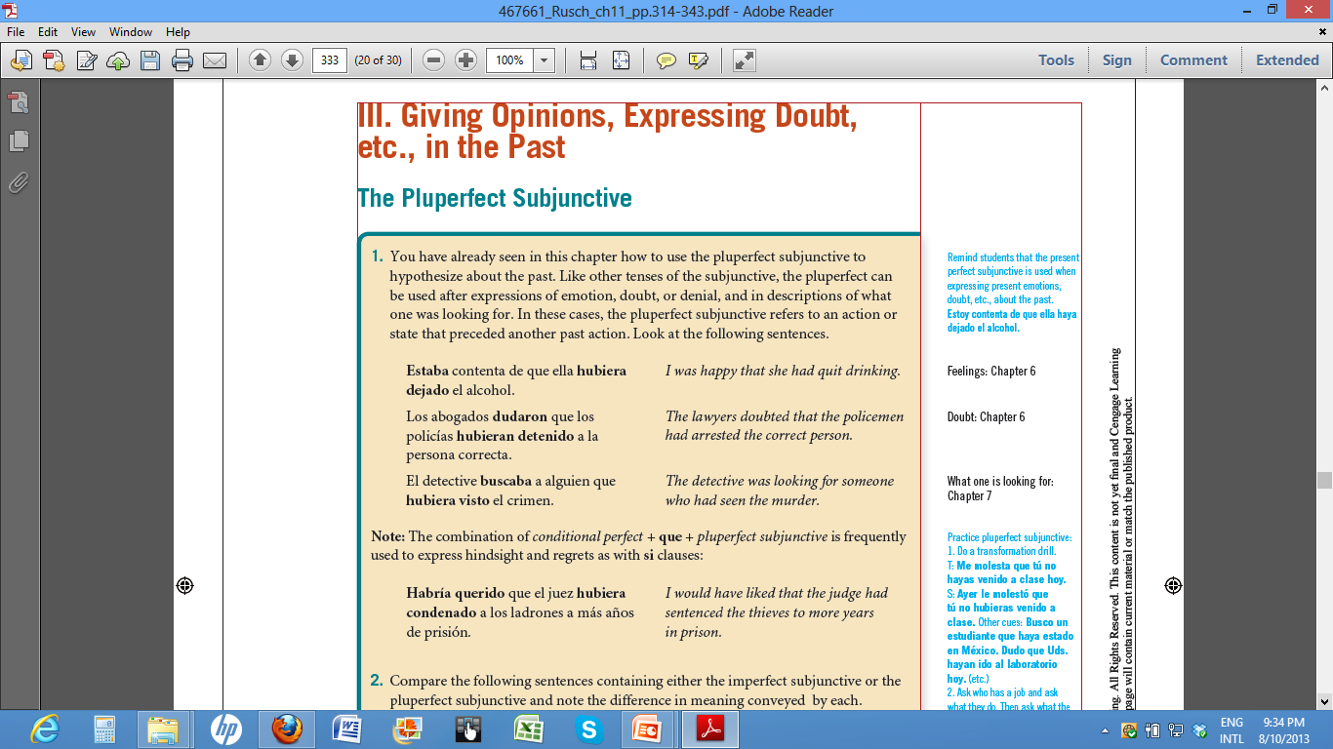
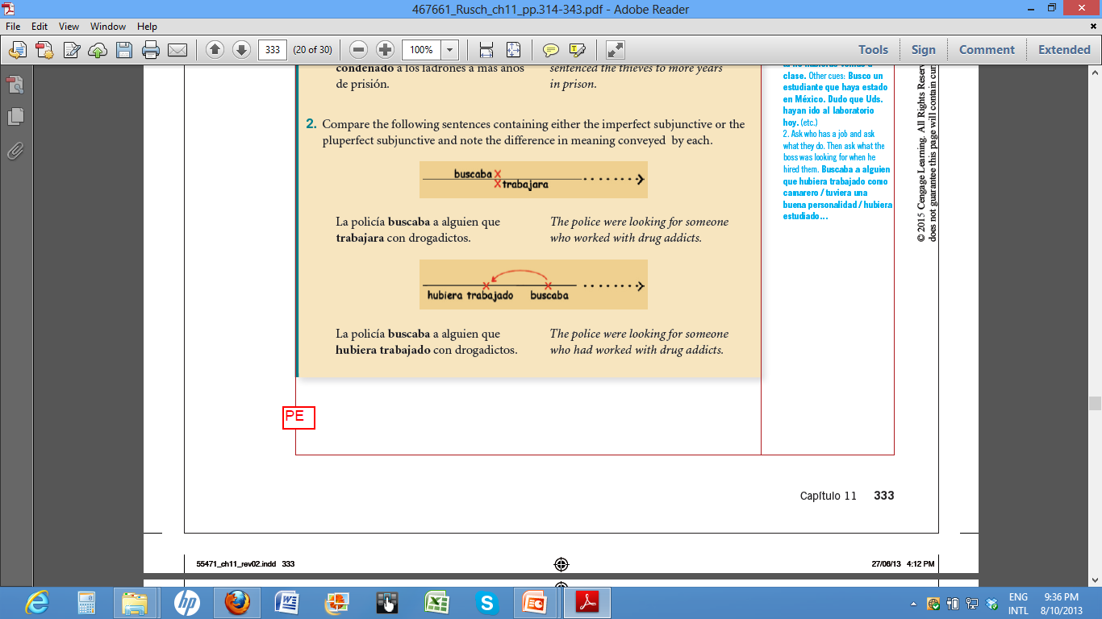
Actividad 11
La policía encontró a un criminal que huía de la justicia. Completa la información con el perfil del hombre al que buscaban.
Buscaban a un hombre que hubiera____________________.
Buscaban a un hombre que hubiera____________________.
Buscaban a un hombre que hubiera____________________.
Notes:
Page 332
For further practice ask students to complete Actividad 20, page 334

Slide 14
Actividad 12
Martín, un joven que había sido acusado injustamente de un crimen acaba de salir de la cárcel al ser declarado inocente. Completa las siguientes frases que describen lo que sucedió. Utiliza el pluscuamperfecto de subjuntivo.
Martín estaba contentísimo de que la juez le ________________ (dar) la orden de libertad.
El habría querido que la policía _________________ (capturar) al verdadero culpable de este crimen.
Los abogados no podían creer que finalmente Martín _______________ (ser) declarado inocente.
La madre de Martín habría preferido que su hijo ______________ (ir) a quedarse a su casa, pero el decidió quedarse en la casa de su hermano.
Cuando les preguntaron por el verdadero culpable, los policías declaron que buscaban a un hombre que ______________ (trabajar) en la misma compañía que Martín.
Martín estaba muy feliz de que su familia nunca ________________ (dejar) de insistir para que lo dejaran en libertad.
Notes:
Suggestions:
Answer key:
1. Hubiera dado 2. hubiera capturado 3. hubiera sido 4. hubiera ido 5. hubiera trabajado 6. hubiera dejado

Slide 15
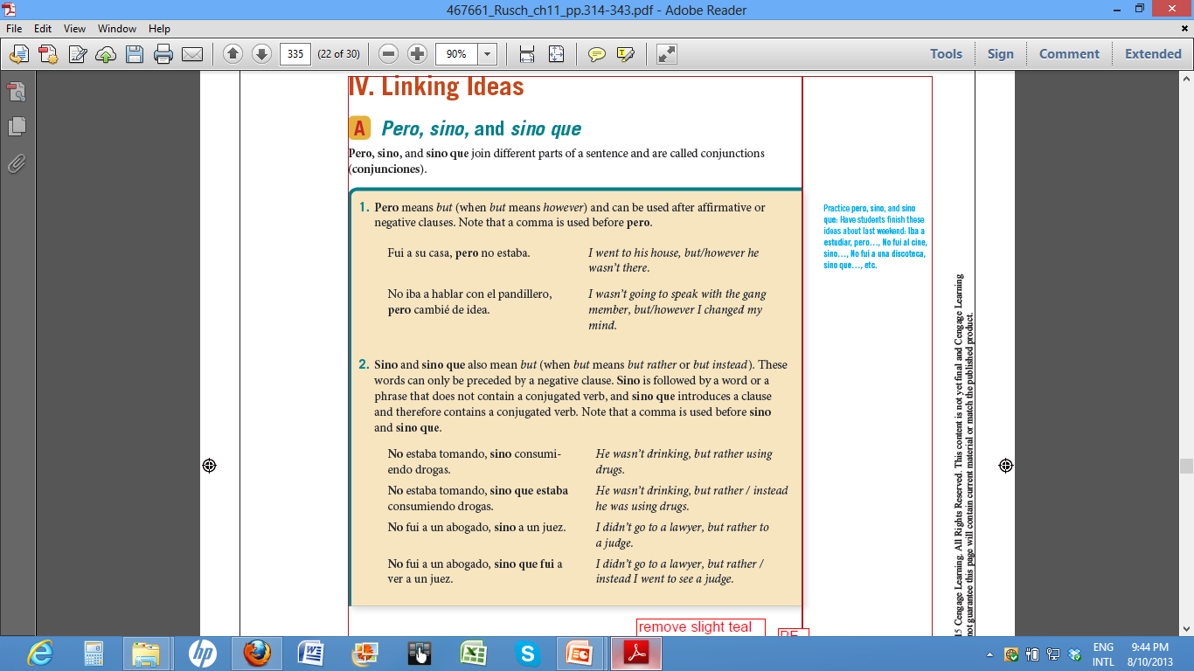
Actividad 13
Aurora ha sido implicada en el robo de unos datos confidenciales de su empresa. Completa las respuestas que Aurora les da a los detectives.
Detective: Usted tenía acceso a la oficina donde se guardaban los datos.
Aurora: Si, pero______________.
Detective: Usted fue en la mañana a la oficina de Dario, el principal sospechoso del robo.
Aurora: Sí, pero______________
Detective: Usted es amiga de Darío.
Aurora: No, yo no soy amiga de él sino________________________
Detective: Por ahora puede irse, pero_______________________
Notes:
Page 334
Say some statements and ask students to reply using pero, sino, sino que.
e.g. You say: Alex Rodriguez es un jugador de los Cardenales
Student(s): No es jugador de los Cardenales, sino de los Yankees.
You say: Angelina Jolie es una actriz muy famosa.
Student(s): Si, pero a mí no me gusta porque no es tan buena actriz.

Slide 16
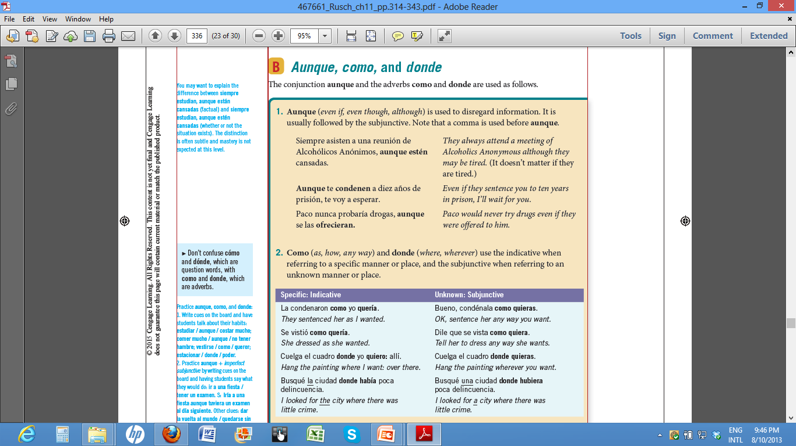
Actividad 14
a) Tito es un chico rebelde. Completa las frases que les dice a sus padres para contradecirlos o desafiarlos.
e.g. Aunque me lo prohiban , no voy a dejar de ver a mis amigos.
No voy a estudiar, aunque ____________________.
Aunque me envíen a vivir con mis abuelos, ___________________.
Aunque me toque trabajar, ______________________.
b) Ahora completa la respuesta de los padres de Tito utilizando las conjunciones apropiadas.
Hijo, ____________ quieras hacer tu voluntad, tendrás que obedecernos. Eres un menor de edad y vivirás ____________ nosotros decidamos. Podrás vestirte y peinarte __________ quieras, pero deberás respetar las normas de esta casa. ____________ no te guste, de mañana en adelante pasarás más tiempo en la casa y menos tiempo con tus amigos.
Notes:
Page 335
Suggestions:
-Answer key: b) aunque - donde – como – aunque
- Oral practice: As a follow-up to Actividad 14, ask students to work in pairs to participate in a role-play situation. One of them will play the role of the rebellious teenager and the other the role of the mother/father. Encourage students to use aunque, como and donde in their conversation.

Slide 17
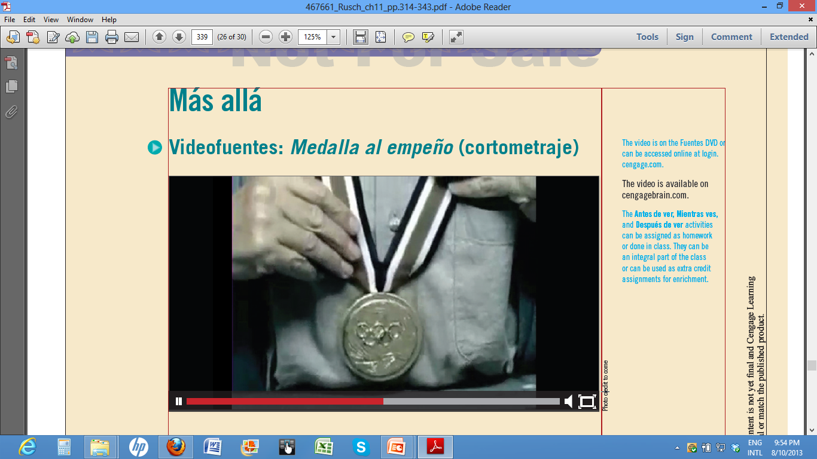
Actividad 15
Antes de ver el video
Trabajen en grupos pequeños y respondan las siguientes preguntas.
Muchas personas van a las casas empeño cuando necesitan dinero de manera urgente.
¿Qué harías tú si tuvieras que conseguir dinero de caracter urgente?
Si tuvieras que empeñar un objeto. ¿Qué empeñarías? ¿Por qué?
Notes:
Page 338
Suggestions
Before watching the video
Ask students to complete Actividad 15 and share their answers with the class.
Ask students to complete Actividad 1, page 339.

Slide 18
Repaso
Actividad 16
Completa las opiniones de los ciudadanos sobre la seguridad y el orden público en su ciudad.
-Si el gobierno contratara más __________________ policías_____________________________________
Si los delincuentes fueran enviados a prisión______
___________________________________________
Si los drogadictos son _______________________ rehabilitados_______________________________
Si el gobernador invierte más en la educación_____
__________________________________________
Si hubiéramos tenido un buen alcalde el término pasado____________________________________
Si hubiéramos tenido más políticos honestos___________________________________
___________________________________________
Metas comunicativas
Hacer hipótesis (segunda parte)
Hablar sobre delincuencia y justicia

Slide 19
Repaso
Actividad 17
La policía detuvo a un joven sospechoso de distribuir drogas en su barrio. Completa el reporte de lo que sucedió. Utiliza el pluscuamperfecto de subjuntivo en la conjugación de los verbos.
La madre no podía creer que su hijo ______________ (estar) involucrado en la venta de drogas.
El joven habría preferido que la policía no _____________ (llamar) a sus padres.
Los vecinos decían que si ellos _______________ (ver) algo sospechoso lo habrían reportado a la policía.
El mejor amigo del joven decía que no había pruebas de que su amigo _______________ (vender) drogas en el barrio.
La novia del sospechoso decía que si su novio le ________________ (contar) algo, ella habría llamado a la policía.
Meta comunicativa
Dar sugerencias , expresar dudas, etc., en el pasado

Slide 20
Repaso
Actividad 18
Los vecinos del barrio Los Cedros opinan sobre la seguridad y otros problemas de su comunidad.
Completa las frases utilizando las palabras pero, sino, sino que, aunque, como ,donde.
Este era un barrio seguro, ___________ últimamente se han reportado asaltos en las calles.
____________ la policía no recorre las calles con frecuencia, los delincuentes atacan a las personas sin temor.
La calle en frente del parque es ___________ se ven más jóvenes consumiendo droga.
____________ se les advierta sobre el peligro, los jóvenes van a continuar frecuentando el parque.
Los muchachos dicen que no todos ellos consumen droga, _______________ unos cuantos son los que causan problemas.
Meta comunicativa
Usar palabras para conectar ideas
Notes:
Answer key:
1. Pero 2. como 3. donde 4. aunque 5. sino que

